Slide 1
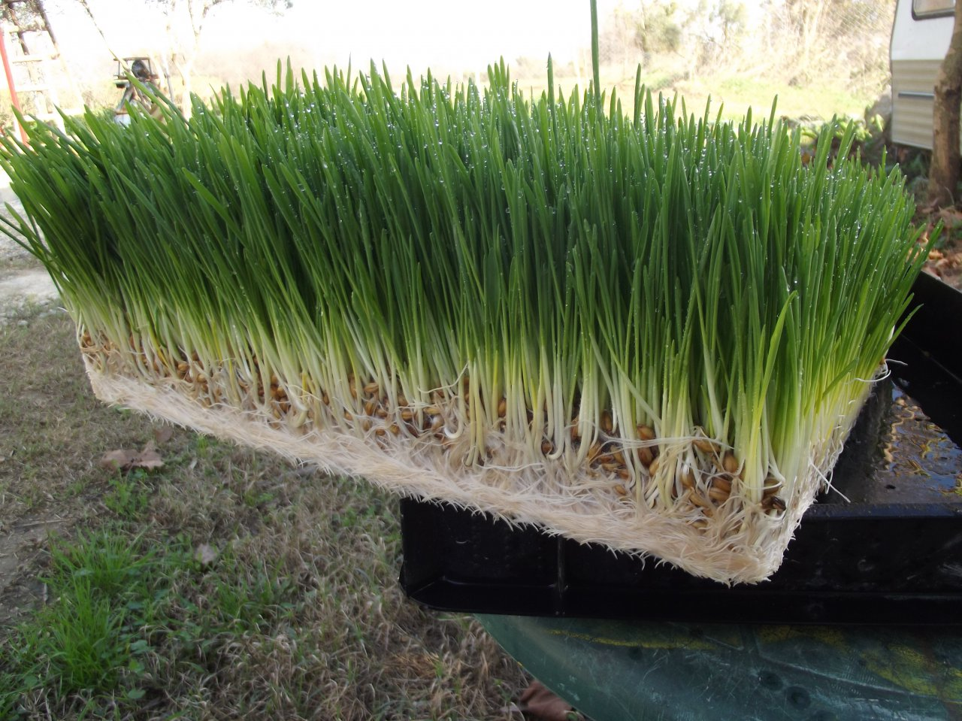
हायड्रोपोनिक्स तंत्र

Slide 2
हायड्रोपोनिक्स चारा
हायड्रोपोनिक्स चारा म्हणजे मातीशिवाय मका, गहू, बाजरी, ज्वारी, बार्ली, किंवा तस्तम पिकांपासून हायड्रोपोनिक्स तंत्राचा वापर करून कमी जागेत व कमी पाण्याच्या (पोषणतत्वायुक्त) मदतीने हिरवा चारा निर्माण करणे.
हा चारा ७-८ दिवसात २०-३० सेमी उंचीचा तयार होतो. तयार चारा (राहिलेले बियाणे, खोड, मुळ्या आणि पाने) जनावरे पूर्ण खातात. त्यामुळे चारा वाया जात नाही.
दुष्काळी परिस्थितीत ह्या तंत्राचा वापर करून १२ महीने हिरवा चारा उपलब्ध होईल.
हिरवा चारा हा जनावरांच्या आहारातील महत्वाचा घटक आहे. हिरव्या चाऱ्याच्या अनुउपलब्धतेमुळे जनावरांची वाढ, उत्पादन आणि पुनुरुत्पादनावर विपरीत परिणाम झालेला दिसून येतो. त्यामुळे शाश्वत पशुउत्पादनासाठी जनावरांना संतुलित आहार (७०% चारा व ३०% पशुखाद्य) पुरवणे गरजेचे आहे.
उत्पादन कसे घ्याल??
हायड्रोपोनिक्स चारा उत्पादन घेण्यासाठी उपलब्ध साधनसामग्रीचा वापर करून शेड उभारणी करावी. शेड उभारण्यासाठी बांबू किंवा लाकडे किंवा लोखंडी पाईपचा वापर करावा. गोठ्यामध्ये रिकाम्या जागेतही हे करता येईल. प्लास्टिक ट्रे ठेवण्यासाठी रॅक ची व्यवस्था करावी. शेडमध्ये झाऱ्याने किंवा पंपाने किंवा स्वयंचलित स्प्रिंकलर्सचा वापर करून पाणी देण्याची व्यवस्था करावी.
२० x २० फूट (४०० चौ. फूट) जागेत १० जनावरांसाठी चारा तयार करता येतो. प्रति दुभत्या जनावरास १० ट्रे या प्रमाणे ट्रेची संख्या ठरवावी. एक किलो धान्यापासून ७-८ दिवसात ५-६ किलो हिरवा चारा तयार होतो. एक किलो चारा उत्पादनासाठी साधारणपणे २-३ लिटर पाणी लागते.
चारा तयार करण्यासाठी वापरण्यात येणारे बियाणे चांगल्या प्रतीचे असावे. त्याची उगवण ८० टक्यापेक्षा कमी नसावी.
या धान्याला सोडीयम हायपोक्लोराईड किंवा ई. एम. च्या द्रावणात बीजप्रक्रिया करून घ्यावे. नंतर हे धान्य १२ तास भिजत ठेवून त्यानंतर २४ तास तरटाच्या पोत्यात किंवा गोणपाटात अंधा-या खोलीत मोड येईपर्यंत ठेवावे.
त्यानंतर प्लास्टिक ट्रेमध्ये (३ x २ फूट x ३ इंच उंची) मोड आलेले धान्य पसरून ठेवावे.

Slide 3
ट्रे मधील धान्यावर ठराविक अंतराने झाऱ्याने किंवा पंपाने किंवा स्वयंचलित स्प्रिंकलर्सचा वापर करून पाणी द्यावे. पाणी देण्याचा वेळ व कालावधी वातावरणावर अवलंबून असेल. (उष्ण वातावरणात १-२ तासाच्या फरकाने १-२ मिनिटे पाणी द्यावे आणि इतर वातावरणात २-३ तासाच्या फरकाने १-२ मिनिटे पाणी द्यावे).
वरील पद्धतीने ७-८ दिवसात २०-३० सेमी उंचीचा हिरवा चारा तयार होईल.
वापर
हा चारा अत्यंत पौष्टीक, उच्च पोषणतत्वे असणारा व पाचक असून, यामध्ये प्रथिने व पचनीय उर्जेचे प्रमाण जास्त असते.
हा चारा मोठ्या जनावरांना १०-२० किलो प्रति जनावर याप्रमाणे पशुखाद्य व सुक्या चाऱ्यासोबत द्यावा.
काळजी
हायड्रोपोनिक्स शेडमध्ये दमट आणि ओलसर वातावरणामुळे बुरशी, जीवाणू वाढण्याची शक्यता असते हे लक्षात ठेवावे. शेड नेहमी स्वच्छ ठेवावे. शेड धुण्यासाठी क्लोरीनयुक्त पाण्याचा वापर करावा. शेड मध्ये हवा खेळती राहील याची काळजी घ्यावी.
चारा तयार करण्यासाठी वापरण्यात येणारे बियाणे चांगल्या प्रतीचे असावे. त्याची उगवण चांगली असावी. तुटके/फुटके बियाणे वापरू नये. बियाणे धुवूनच पाण्यात ठेवावे. ट्रेमधील चाऱ्याच्या मुळ्या चारा उचलून पाहू नये.
प्रत्येक वेळी ट्रे चांगले धुवून व वाळवूनच वापरावेत. त्यासाठी कपडे धुण्याचा सोडा किंवा क्लोरीनयुक्त पाण्याचा वापर करावा.
शेवाळयुक्त किंवा घाण पाण्याचा वापर करून नये. ट्रेमधील पाण्याचा चांगल्याप्रकारे निचरा होण्यासाठी रॅकमध्ये ट्रेची मांडणी करताना ट्रे ला एका बाजूला हलकासा उतार द्यावा.
चारा ट्रे मध्ये जास्ती दिवस ठेवू नये.

